Slide 1
Elisitasi dan Analisis Kebutuhan
Analisis dan Perancangan Sistem Informasi
Teknik Informatika - ITS

Slide 2
Pokok Bahasan
Teknik Elisitasi Kebutuhan
Strategi Analisis Kebutuhan

Slide 3
Teknik Elisitasi Kebutuhan

Slide 4

Bertanya pada para saksi
Mencari petunjuk
Memperhatikan detil
Analis = Detektif
Elisitasi Kebutuhan

Slide 5
Teknik Elisitasi Kebutuhan
Wawancara
Joint Application Development (JAD)
Kuisioner
Analisis Dokumen
Observasi

Slide 6
Langkah-langkah Wawancara
Memilih Orang yang Diwawancara
Menyiapkan Pertanyaan Wawancara
Menyiapkan Wawancara
Melakukan Wawancara
Follow-up Wawancara

Slide 7
Memilih Orang yang Diwawancara
Pilih orang pada level yang berbeda di organisasi
Tujuannya adalah untuk mendapatkan gambaran detail proses bisnis
Buat jadwal wawancara
Tentukan urutan orang yang akan diwawancara.
Biasanya diawali dengan level senior manager, dilanjutkan dengan middle manager dan terakhir orang yang akan menggunakan sistem
Sangat mungkin jumlah orang yang diwawancara akan bertambah

Slide 8
Tipe Pertanyaan Wawancara
Closed Ended
Open Ended
Probing
Membutuhkan jawaban spesifik (mirip pilihan ganda)
Misal: berapa transaksi yang ditangani setiap hari, bagaimana cara melakukan pemesanan
Pertanyaan yang dapat diperluas/ diuraikan
Misal: bagaimana menurut Anda proses yang berjalan sekarang, perbaikan seperti apa yang diharapkan
Pertanyaan untuk memperjelas jawaban orang yang diwawancara
Misal: mengapa demikian? bisa dijelaskan lebih detill?

Slide 9
Wawancara terstruktur vs tidak terstruktur
Wawancara tidak terstruktur
Digunakan setelah developer cukup memahami proses bisnis
Untuk mengetahui suatu informasi spesifik
Banyak menggunakan closed questions
Wawancara terstruktur
Biasa digunakan di tahap awal pengembangan PL
Tidak banyak menggunakan closed questions
Cukup sulit untuk dilakukan
Untuk mengetahui gambaran awal proses bisnis

Slide 10
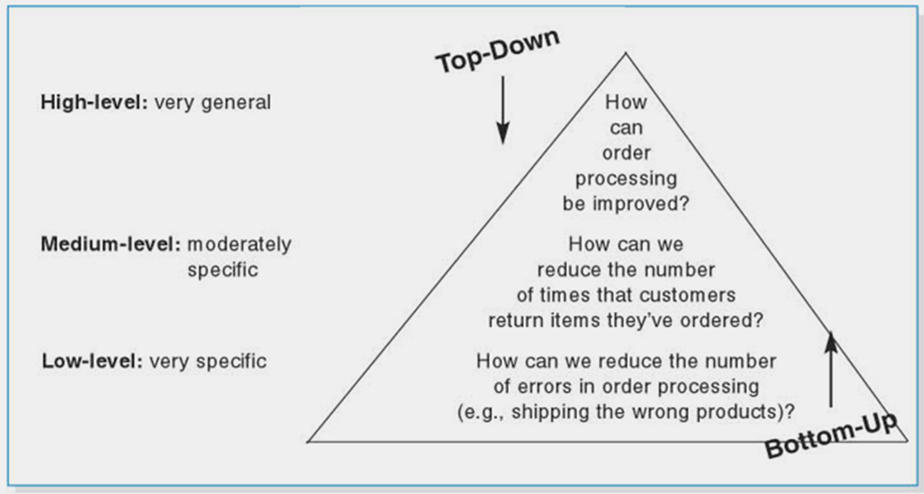
Wawancara Top Down vs Bottom Up
Dimulai dari hal umum
Dilanjutkan dengan yang lebih spesifik
Dimulai dari pertanyaan yang spesifik kemudian pada pertanyaan yang lebih umum

Slide 11
Menyiapkan Wawancara
Siapkan rencana interview secara umum
Konfirmasi area pengetahuan orang yang diwawancara
Buat skala prioritas, seandainya waktu wawancara tidak cukup
Siapkan orang yang diwawancara
Jadwal
Informasi alasan wawancara
Informasi area diskusi

Slide 12
Saat Wawancara
Profesional dan tidak memihak
Catat semua informasi
Pahami masalah yang sedang didiskusikan
Pisahkan fakta dari opini
Beri kesempatan orang yg diwawancara untuk bertanya dan beri penjelasan singkat apa yang akan terjadi selanjutnya (tanpa menjanjikan fitur yang akan diberikan dalam sistem)

Slide 13
Follow Setelah Wawancara
Siapkan laporan wawancara
Laporan berisi catatan wawancara
Laporan diberikan kepada orang yang diwawancara untuk klarifikasi

Slide 14
Joint Application Development
Merupakan teknik pengumpulan informasi dimana tim proyek, pengguna dan pihak manajemen bekerja bersama untuk mengidentifikasi kebutuhan sistem
Prosesnya terstruktur dengan 10-20 orang terlibat dengan diarahkan oleh fasilitator JAD
Teknik ini mengurangi kesalahan cakupan kebutuhan hingga 50%
Sehingga kebutuhan tidak terlalu spesifik atau terlalu umum

Slide 15
Tahapan JAD
Memilih Partisipan
Merancang Sesi JAD
Menyiapkan Sesi JAD
Melakukan JAD
Follow-up Pasca JAD

Slide 16
Memilih Partisipan JAD
Pada dasarnya sama seperti memilih orang yang diwawancara
Idealnya partisipan adalah orang terbaik pada unit bisnis tersebut
Fasilitator:
Ahli dalam teknik JAD dan e-JAD
Biasanya merupakan konsultan eksternal
Paham terhadap materi diskusi
Tetapi tetap netral dan tidak memberikan opininya

Slide 17
Sesi JAD
Berlangsung setengah hari hingga beberapa minggu tergantung ukuran proyek
Fasilitator berfungsi:
Menjaga diskusi tetap pada jalurnya sesuai agenda
Membantu partisipan memahami istilah teknis dan jargon
Mencatat input partisipan

Slide 18
Follow-up JAD
Laporan harus diserahkan kepada partisipan sekitar 1-2 minggu setelah sesi JAD

Slide 19
Kuisioner
Kuisioner berupa sejumlah pertanyaan tertulis yang digunakan untuk mendapatkan informasi secara individu, digunakan utamanya jika informasi perlu didapatkan dari banyak orang
Memilih Partisipan
Merancang kuisioner
Mengelola kuisioner
Menyusun laporan

Slide 20
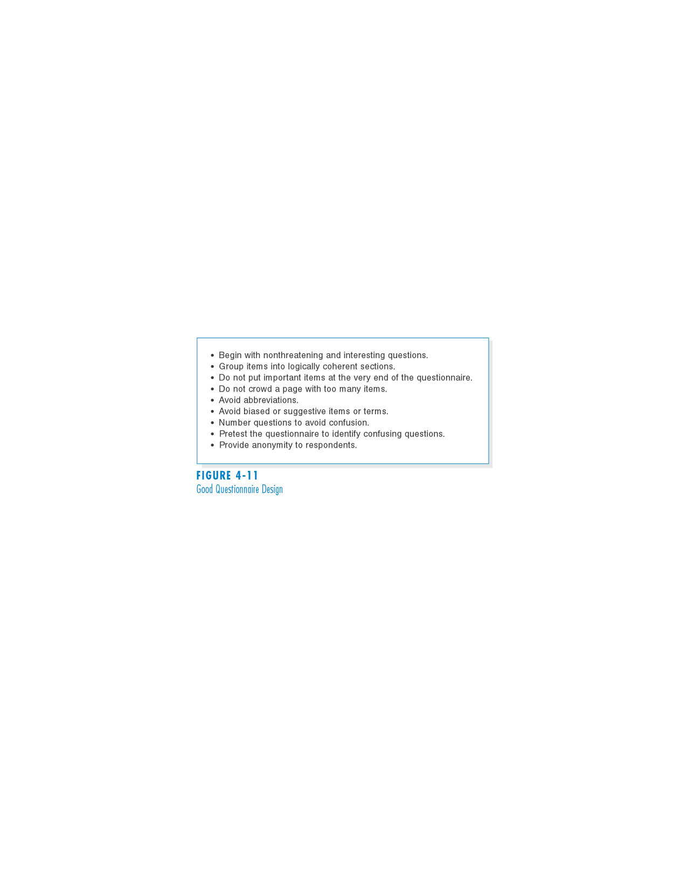
Good questionnaire design

Slide 21
Analisis Dokumen
Digunakan untuk memahami sistem saat ini (as-is system)
Dokumen (laporan, form, grafik) mendeskripsikan sistem formal
Sistem “sebenarnya” atau informal berbeda dari yang formal sehingga perlu dilakukan perubahan
Indikasi sistem perlu diubah adalah ketika pengguna membutuhkan form baru atau mengubah form/laporan saat ini

Slide 22
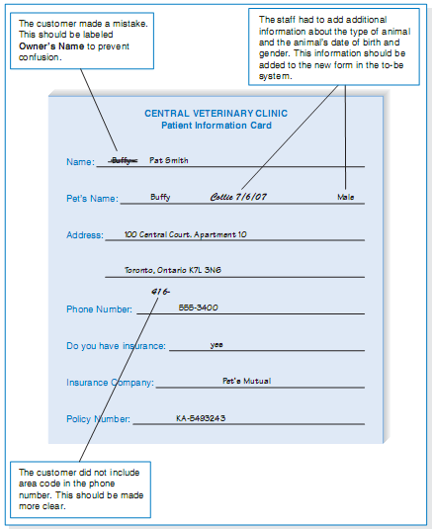
Contoh Form dan Analisa Perubahan yang perlu dilakukan

Slide 23
Observasi
Berupa pengamatan terhadap proses yang dilakukan
Merupakan cara yang sangat baik untuk memahami as-is system dan memeriksa validitas informasi yang didapatkan dari sumber lain
Namun demikian, biasanya orang akan menjadi lebih hati-hati dalam bertindak saat sedang diamati

Slide 24
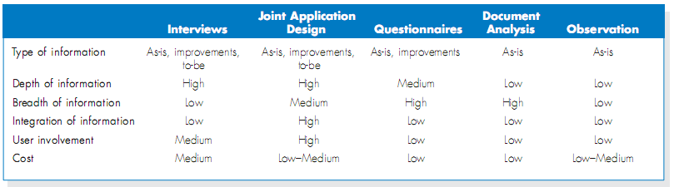
Perbandingan Teknik Elisitasi

Slide 25
Strategi Analisis Kebutuhan

Slide 26
Strategi Analisis Kebutuhan
Problem Analysis
Root Cause Analysis
Duration Analysis
Activity-Based Costing
Informal Benchmarking
Outcome Analysis
Technology Analysis
Activity Elimination

Slide 27
Problem Analysis
Dilakukan dengan bertanya kepada pengguna untuk mengidentifikasi masalah dan solusinya
Hasil perbaikan biasanya kecil dan bersifat incremental
Tipe ini cocok untuk meningkatkan efisiensi atau kemudahan sistem, tetapi tidak terlalu besar meningkatkan nilai bisnis

Slide 28
Root Cause Analysis
Berfokus pada pencarian masalah terutama akar masalah (masalah sebenarnya) terlebih dahulu daripada solusinya

Slide 29
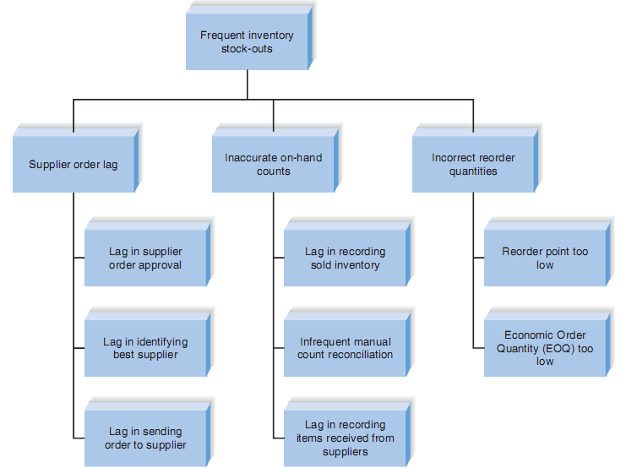
Contoh:
Masalah seringnya kehabisan stok barang.
Ternyata akar permasalahannya cukup banyak

Slide 30
Duration Analysis
Membutuhkan pemeriksaan yang detil mengenai waktu yang dibutuhkan untuk menyelesaikan setiap proses pada as-is system
Selanjutnya dibandingkan antara waktu total untuk langkah dasar dengan waktu total untuk seluruh proses
Perbedaan yang signifikan menunjukkan bahwa pemecahan prosesnya buruk
Solusi :
Integrasi proses
Paralelisasi

Slide 31
Activity-Based Costing
Memeriksa biaya dari setiap proses atau tahap pada proses bisnis
Biaya langsung dan tidak langsung dipertimbangkan
Analis mengidentifikasi proses yang paling banyak biayanya dan berfokus untuk memperbaiki proses tersebut

Slide 32
Informal Benchmarking
Dilakukan dengan mempelajari proses bisnis dan performa organisasi lain
Tujuannya untuk mencari tahu bagaimana organisasi dapat menjadi lebih baik
Analis mengunjungi organisasi lain (biasanya yang leader di bidangnya) sebagai pelanggan dan mengamati proses bisnis yang dilakukan

Slide 33
Outcome Analysis
Berfokus pada pemahaman terhadap hasil fundamental yang bernilai bagi pelanggan
Sering organisasi tidak memahami apa yang lebih bernilai dari sisi pelanggan

Slide 34
Technology Analysis
Terdiri atas 2 langkah:
Analis dan manajer mendaftar teknologi apa yang penting dan menarik
Mengidentifikasi bagaimana setiap teknologi dapat diaplikasikan dalam bisnis dan apa keuntungannya bagi bisnis

Slide 35
Activity Elimination
Analis dan manajer bekerja bersama untuk mengidentifikasi:
Bagaimana organisasi dapat mengeliminasi setiap aktivitas pada proses bisnis,
Bagaimana suatu fungsi tetap beroperasi tanpa proses tersebut, dan
Apa efeknya.

Slide 36
Perbandingan Strategi Analisis
Setiap strategi memiliki tujuannya sendiri
Tidak ada satu strategi yang lebih baik dari strategi lainnya.
Strategi analisis kebutuhan harus dipilih sesuai dengan kondisi proyek.

Slide 37
Analisis Kasus Penggunaan
Pertemuan Selanjutnya …

